Slide 1



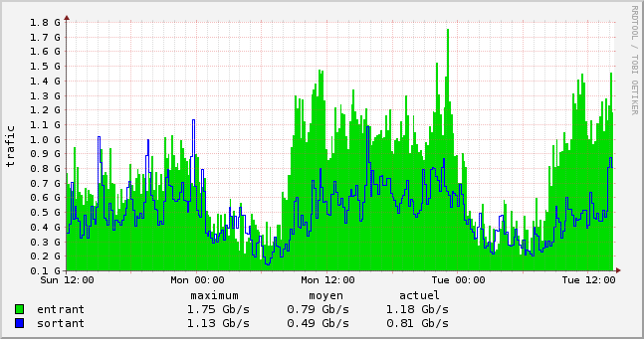
DNS
DHCP
gestion des machines
gestion du référentiel
gestion des adresses MAC
routage de
messagerie
gestion de
l'authentification
et des
autorisations
gestion des réseaux et des équipements
topologie
métrologie

